Slide 1
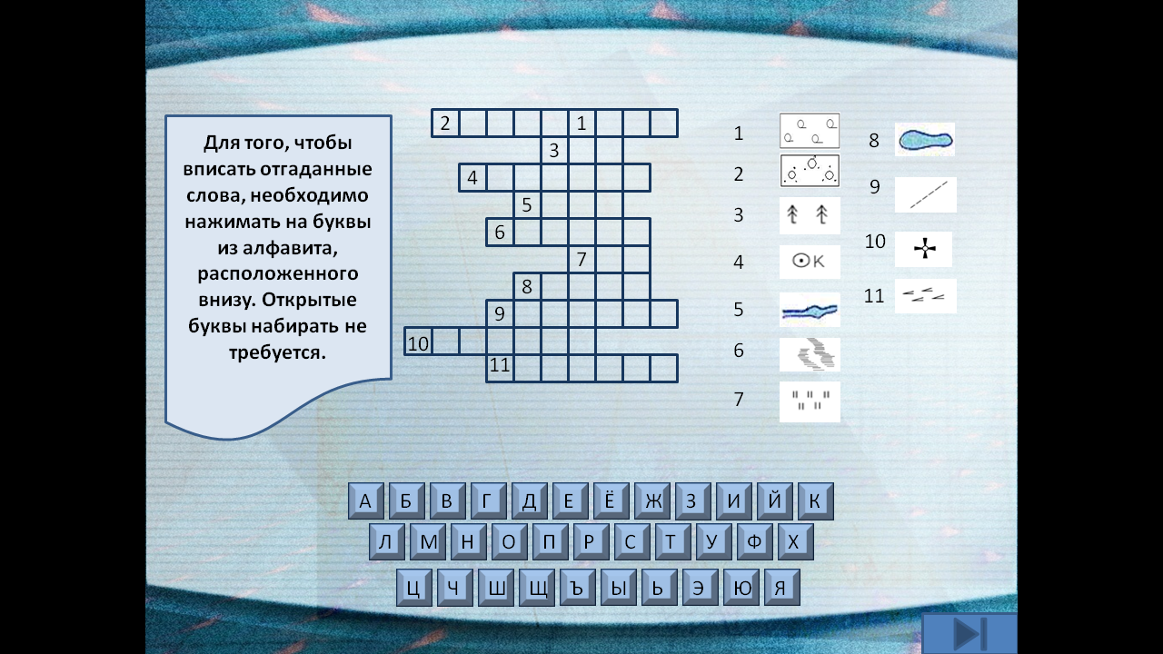

Slide 2


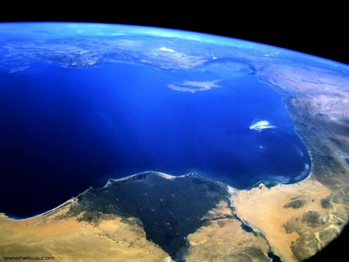
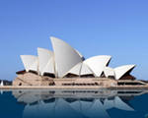
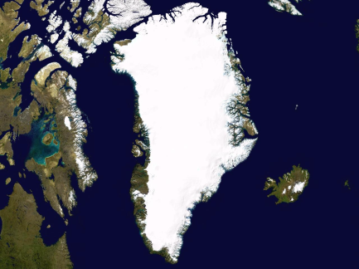
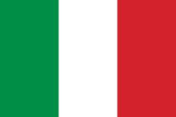

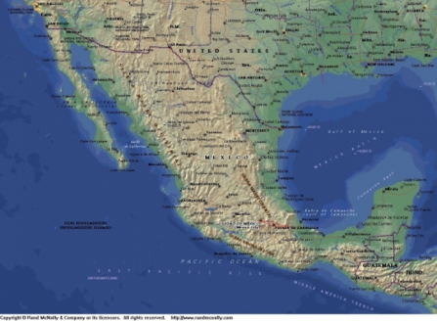
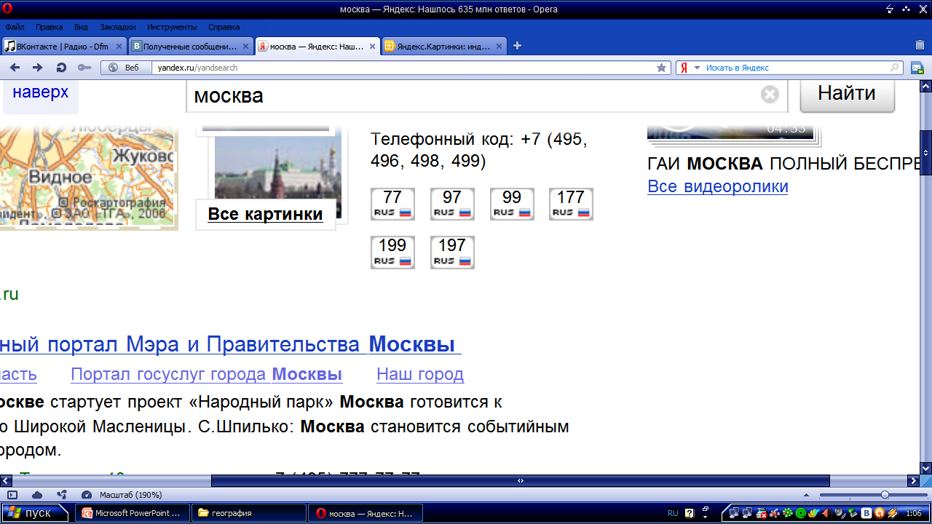
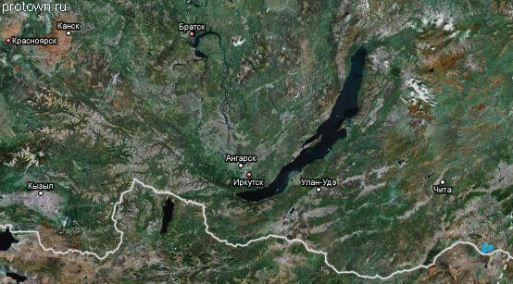
Курортное побережье Франции
Река Сибири
а
р
г
е
н
т
и
н
а
Страна Африки
Европейская столица
е
н
з
о
в
г
Осадочная порода
е
Страна в Европе
Масса снега
с
ь
а
м
е
л
л
е
р
л
и
о
с
т
р
о
в
л
а
т
в
и
я
в
и
а
а
а
т
Часть Света
и
д
Столица
т
в
а
з
и
я
П-ов
Евразии
н
а
и
и
м
л
г. Аконкагуа
м
е
к
с
и
к
а
и
н
д
о
к
и
т
а
й
й
т
а
а
с
я
н
а
н
Остров
к
д
н
в
ы
б
а
й
к
а
л

Slide 3
а
р
г
е
н
т
и
н
а
е
н
з
г
о
в
г
е
л
с
ь
а
м
е
л
о
л
е
р
л
и
б
о
с
т
р
о
в
л
а
т
в
и
я
в
у
и
а
а
а
т
и
с
д
т
в
а
з
и
я
н
а
и
и
м
л
м
е
к
с
и
к
а
и
н
д
о
к
и
т
а
й
й
т
а
а
с
я
н
а
н
к
д
н
в
ы
б
а
й
к
а
л
ч
а
д

